Slide 1
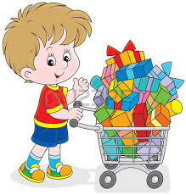
ESCUELA NORMAL
DE EDUCACIÓN PREESCOLAR.
Presenta:
¡Vamos de compras!
Anna herrera Gutiérrez
3b
Enero 2016

Slide 2
Campo:
Pensamiento
Matemático.
Aspecto:
Numero.

Slide 3
Utiliza los números en situaciones
Variadas que implican poner
En practica los principios de
Conteo.
Conoce algunos usos de los números en la vida cotidiana.

Slide 4
Mostrar videos sobre el tema seleccionado, y por medio de las sumas y restas ponerle problemas como si fueran a la tienda, cine, etc donde tengan que ver cuanto dinero dan y cuanto les regresan.

